Slide 1
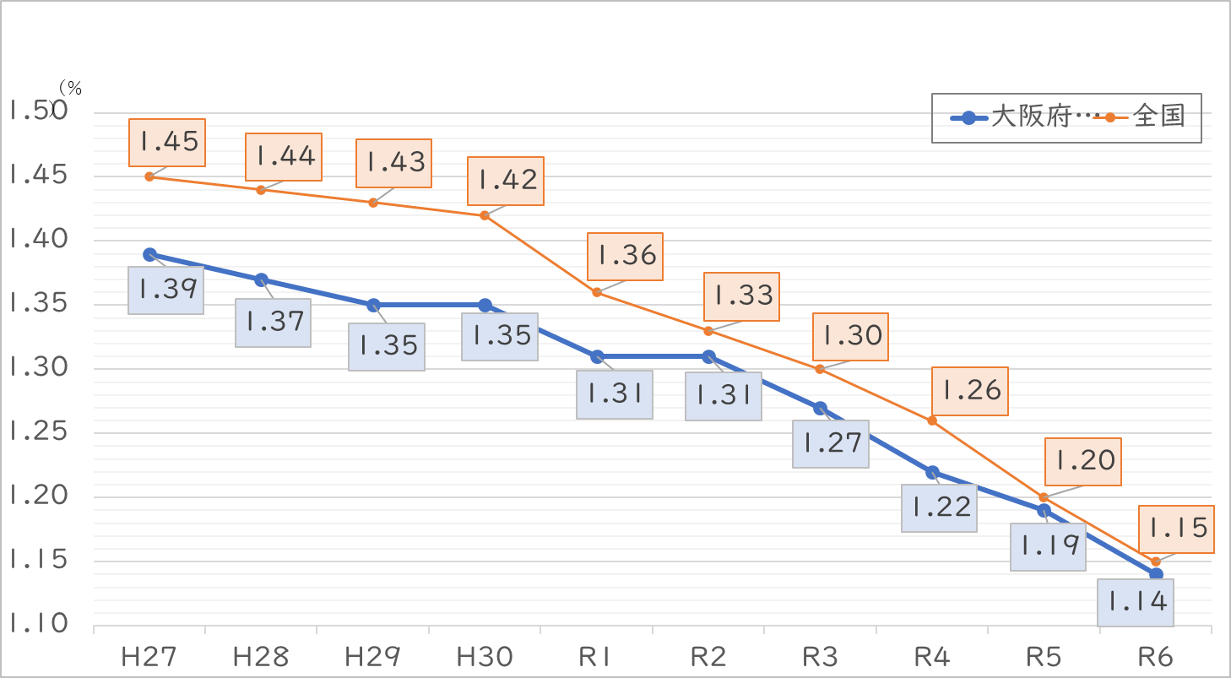
少子化対策について（案）
資料１
Ⅰ．現状・課題認識
合計特殊出生率
出典：厚生労働省「人口動態統計」
○大阪府の合計特殊出生率は、全国同様、過去最低を記録。
○令和７年３月に「大阪府子ども計画」を策定し、令和７年度に
全庁一丸となって少子化対策をはじめとする子ども政策を推進
していくため、知事をトップとする「大阪府子ども政策推進会議」
を設置。
未婚化・晩婚化
■若年層の厳しい経済状況（低所得と雇用環境） ○未婚の若者は生活面に不安があって結婚に踏み切れていない ＊若年単身世帯（39歳以下）の所得割合［総務省「就業構造基本調査」（R4）］ ・299万円以下：大阪 50.7％（東京 32.6％、全国 46.8％） ＊非正規就業者の割合［総務省「労働力調査」（R6）］ ・男性24.2％（全国22.5％）、女性53.9％（全国52.7％） ＊結婚する際に障がいとなること［大阪府「WEBアンケート」（2024年）］ ・「収入など経済的理由」（男性50.3％、女性39.2％） ■結婚の壁（経済面、時間・機会、価値観等） ○結婚の障壁は「経済的理由」「出会い」 *結婚する際に障がいとなること［大阪府「WEBアンケート」（2024年）］ ・「収入など経済的理由」（男性50.3％、女性39.2％） ・「相手が見つからない」（男性33.3％、女性34.7％） ・「多忙・転勤など職業や仕事上の理由」（男性28.6％、女性27.1％） ○未婚者が思う結婚のデメリットは「現在の生活リズムが崩れること」 ＊結婚のデメリット［こども家庭庁「若者のライフデザインや出会いに関する意識調査」（R6） ］ ・「自分の時間が減る」（20代 46.3％、30代 54.4％） ○未婚者の多くは「本気で結婚相手を探していない」 ＊結婚相手を見つけること［こども家庭庁「若者のライフデザインや出会いに関する意識調査」（R6）］ ・「全く行動していない／あまり行動していない」の割合が８割超
有配偶出生率の低下
■出産・子育てしづらい社会環境(経済的・身体的負担) ○出産・育児における経済的負担、晩婚化に伴う身体的負担の増大 ＊夫婦が理想の子ども数を持たない理由 ［国立社会保障・人口問題研究所「第16回出生動向基本調査」］ ・「子育てや教育にお金がかかりすぎるから」(52.6%) ・「高年齢で生むのは嫌だから」(40.4%) ・「欲しいけれどもできないから」(23.9%) ■家事・育児と仕事の両立の難しさ ○男性の育児休業の取得が依然として難しい ＊男性の出産時育児休業（産後パパ育休）に関する企業調査 ［大阪府「大阪府労働関係調査報告書」（R5）］ ・「男性自身に育児休業をとる意識が希薄」（42.8％） ・「育児休業を取得してもカバーし合える体制を構築する時間が十分にない」（32.２％） ・「取得時の金銭的な不安から育児休業取得が進まない」（24.5％） ○ワンオペ育児が課題 ＊子どもを持つ世帯の１日あたりの家事関連時間［総務省「社会生活基本調査」］ ・夫婦間に6時間以上の差
市町村間のバラツキ
○合計特殊出生率は市町村によって差異がある（高石市1.58～豊能町0.92） ○子育て支援施策・完全失業率についても地域でバラツキがある
1
Notes:
1

Slide 2
少子化対策について（案）
Ⅱ.調査研究の進捗状況（中間とりまとめの概要）
調査概要 | ○少子化傾向の反転に向けた効果的な施策を検討するため、今年度、公表データを活用した地域分析 （重回帰分 析）及び諸外国・他府県等の事例調査を実施（８月に中間とりまとめ）
調査結果 (主なもの) | ○諸外国では経済的支援が手厚く、男性が育児休業を取得しやすい環境が整備されている国が多い。 →方向性：（４）生活を支える基盤の安定・（３）共育ての推進《働きやすい職場環境づくり》 ○地域分析（重回帰分析）においては、結婚や出産には経済的にある程度余裕があることや就労の継続等が 影響しているため、 ・未婚化・晩婚化の解消のためには若年層の生活を支える基盤を安定させていくことが必要。 →方向性：（４）生活を支える基盤の安定 ・第２子の出生については、出産・育児とキャリアの両立支援のため、女性の就業継続に向けた環境整備が必要。 →方向性：（３）共育ての推進《働きやすい職場環境づくり》 ○府内市町村調査においては、 ・総じて少子化の課題は認識しているものの、その対策に特化して取り組んでいる市町村は一部に留まる。 →方向性：（５）市町村支援の充実 ・妊娠・出産及び保育・子育て支援については、概ねすべての市町村で実施しているがその取組みには濃淡がある。 →方向性：（２）妊娠・出産への支援・（３）共育ての推進《子育て環境整備》・（５）市町村支援の充実 ・結婚支援や働き方改革、男性の育児参加を含む共育ての推進については、一部の市町村でしか取組みが 進んでいない。 →方向性：（１）出会いの機会の創出・結婚支援・（３）共育ての推進《働きやすい職場環境づくり》
2
Notes:
2

Slide 3
少子化対策について（案）
Ⅲ. 方向性
「Ⅰ．現状・課題認識」を踏まえ実施した少子化調査研究事業の中間とりまとめを受け、以下の方向性で取り組む。
少子化の“３つの壁”である「結婚の壁」「１人目の壁」「２人目の壁」を乗り越えるべく、
多様な支援ニーズに応じたきめ細かい支援を行うことにより、
まず、合計特殊出生率の全国平均並みをめざすとともに、中長期的に少子化傾向の反転をめざす。
【方向性】
（１）出会いの機会の創出・ 結婚支援 | ■若年層に結婚・子育て等に関し役立つ適切な情報を発信することで、結婚意欲の向上を図るとともに、 結婚を希望する方々に出会いの場を提供することで結婚機会の増大を図る
（２）妊娠・出産への支援 | ■高齢出産などのハイリスク妊婦や不妊・不育に悩む方々への支援を充実するとともに、子どもを希望する 方々が安心して出産できる環境を整備する
（３）共育ての推進 | ■≪子育て環境の整備≫育児相談体制や保育・子育て支援・教育サービスの充実などにより子育て環境の 整備強化を図るとともに、家庭内での家事・育児の負担が一方に偏ることのないよう、共育ての意識醸成を 図る ■≪働きやすい職場環境づくり≫子育てと仕事の両立支援や男性の育児参加の促進などにより、子育て 世帯が子育てしながら働き続けることができる職場環境の整備を促進する
（４）生活を支える基盤の安定 | ■住宅支援や経済的支援などにより、子育て世代の生活を支える基盤を安定化し、結婚・出産に踏み出す ための支援の充実を図る
（５）市町村支援の充実 | ■市町村における少子化対策をはじめとする子育て支援施策のバックアップ機能を交付金等により強化する
【ロードマップ】
現在
短期的
中長期的
合計特殊出生率
1.14（全国平均1.15）
合計特殊出生率
全国平均並み
少子化傾向
の反転
3
Notes:
3

Slide 4
少子化対策について（案）
Ⅳ.施策の全体像
結婚の壁
１人目の壁・２人目の壁
（１）出会いの機会の創出・結婚支援
（２）妊娠・出産への支援
（３）共育ての推進（子育て環境整備）
・ライフデザイン講座の開催〈福祉〉
・民間団体と連携した結婚支援〈福祉〉
・子育て・結婚応援ポータルサイトによる情報
発信〈福祉〉
・婚活イベントの開催〈福祉〉
・婚活アプリ・サイトの認証制度の周知〈福祉〉
・周産期･小児医療等の体制整備〈健医〉
・プレコンセプションケアの推進〈健医〉
・早発卵巣不全患者等への支援〈健医〉
≪保育≫
・保育士等の確保〈福祉〉
・病児保育の広域利用〈福祉〉
・こども誰でも通園制度の実施〈福祉〉
≪子育て支援≫
・まいど子でもカードを活用して共育てを応援
〈福祉〉
・小１の壁等の解消や放課後等の子どもの
居場所づくり〈福祉〉
≪教育≫
・教育内容の充実〈教育〉
（３）共育ての推進（職場環境づくり）
・中小企業や労働者からの相談対応 ＜商労＞
・子育てと仕事の両立支援等のセミナーの 開催＜商労＞
・女性の就業継続のための啓発冊子の作成 ＜商労＞
（４）生活を支える基盤の安定
≪住宅支援≫
・府営住宅における支援の強化〈都整〉
・民間賃貸住宅への入居支援〈都整〉
・住宅支援制度の一元的情報発信〈都整〉
≪経済的支援≫
・児童手当・児童扶養手当の支給〈福祉〉
・自由に学校選択できる機会の保障〈教育〉
≪就業支援≫
・ＯＳＡＫＡしごとフィールドにおける就職支援
＜商労＞
・リスキリング、スキルアップ支援＜商労＞
・公共職業訓練＜商労＞
（５）市町村支援の充実
・市町村の少子化対策を促進するため、新子育て支援交付金等によるバックアップ機能を強化〈福祉〉
4
Notes:
4

